Slide 1

TEMAT 19:
Formy działań gaśniczych
SZKOLENIE PODSTAWOWE STRAŻAKÓW RATOWNIKÓW OSP
autor: Łukasz Grzymkowski

Slide 2

MATERIAŁ NAUCZANIA
Natarcie, obrona, działania połączone;
Lokalizacja i likwidacja pożaru;
Szyki stanowisk bojowych: frontalne, jednostronnie i dwustronnie oskrzydlające, okrążające.
Czas: 1T

Slide 3
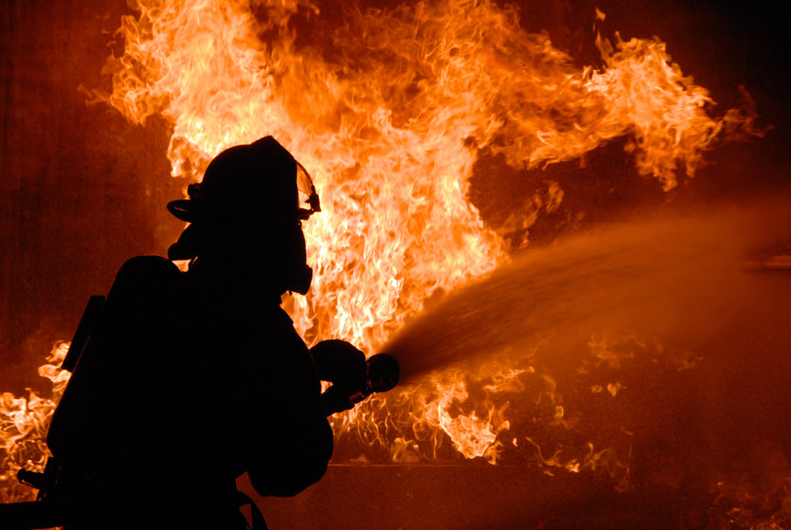
Zakres prezentacji
Prezentacja obejmuje wyjaśnienie podstawowych pojęć takich jak:
natarcie,
obrona
działania połączone,
lokalizacja i likwidacja pożaru,
szyki stanowisk bojowych
Zdjęcie 1

Slide 4
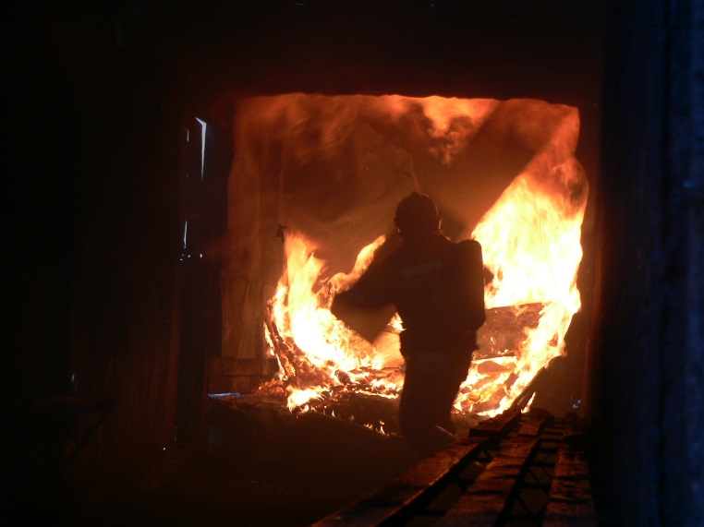
Formy gaszenia pożaru
Do podstawowych działań gaśniczych zaliczamy:
Natarcie,
Obrona,
Działania połączone
Zdjęcie 2

Slide 5
Formy gaszenia pożaru - natarcie
Natarcie jest główną formą działań gaśniczych, która polega na podaniu środka gaśniczego do ogniska pożaru w celu przerwania procesu spalania.
Skuteczność tej metody zależy od:
rodzaju stosowanych środków gaśniczych,
zapewnienia ciągłości podawania środków gaśniczych,
doboru odpowiedniego sprzętu gaśniczego,
umiejętności prądowników w posługiwaniu się sprzętem gaśniczym.

Slide 6
Formy gaszenia pożaru - natarcie
Natarcie dzielimy na:
natarcie zewnętrzne – prowadzone przy pożarach silnie rozwiniętych, a działanie wewnątrz obiektu jest niemożliwe (np. pożary stodół, budynków inwentarskich)
natarcie wewnętrzne – prowadzone wewnątrz obiektu najczęściej murowanego (np. pożary w pomieszczeniach budynków mieszkalnych, piwnicach itp.), co wymaga odpowiedniego zabezpieczenia ratowników.

Slide 7
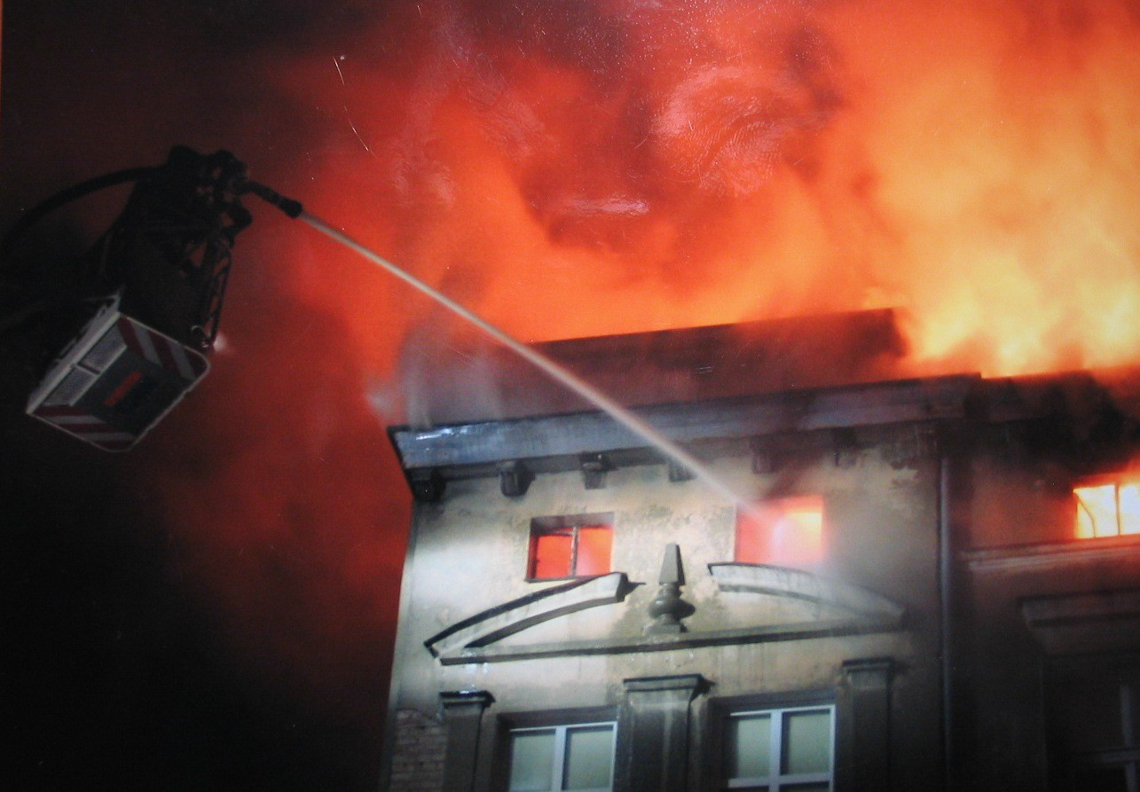
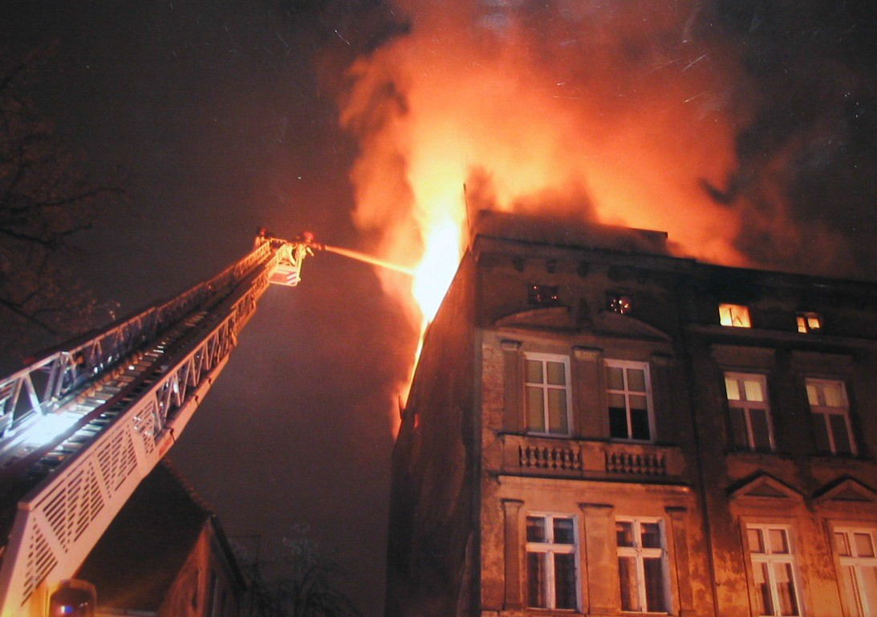
Formy gaszenia pożaru - natarcie
Przykład natarcia zewnętrznego
Zdjęcie 4
Zdjęcie 3

Slide 8
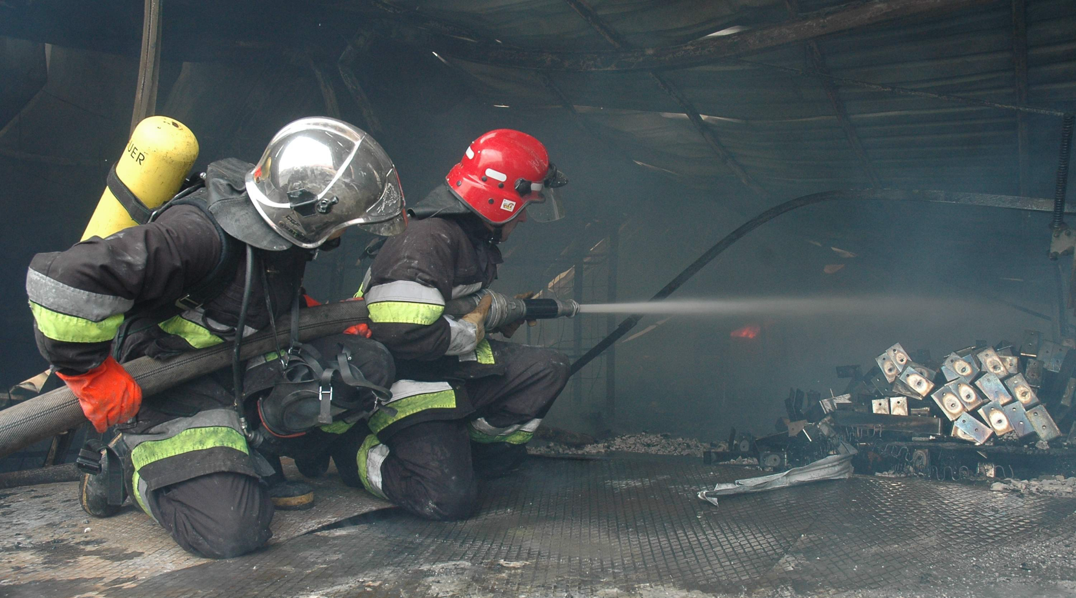
Formy gaszenia pożaru - natarcie
Przykład natarcia wewnętrznego
Zdjęcie 5

Slide 9
Formy gaszenia pożaru - natarcie
Ze względu na rozmieszczenie stanowisk gaśniczych natarcie dzielimy na:
frontalne,
oskrzydlające,
okrążające.

Slide 10
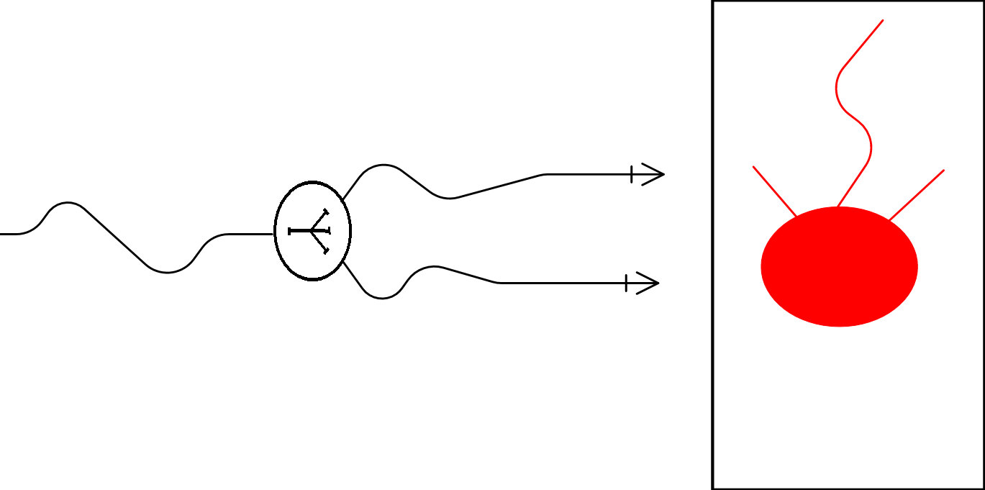
Formy gaszenia pożaru - natarcie
Natarcie frontalne jest to forma działań gaśniczych polegająca na skierowaniu prądów gaśniczych na front pożaru (czoło pożaru).

Slide 11
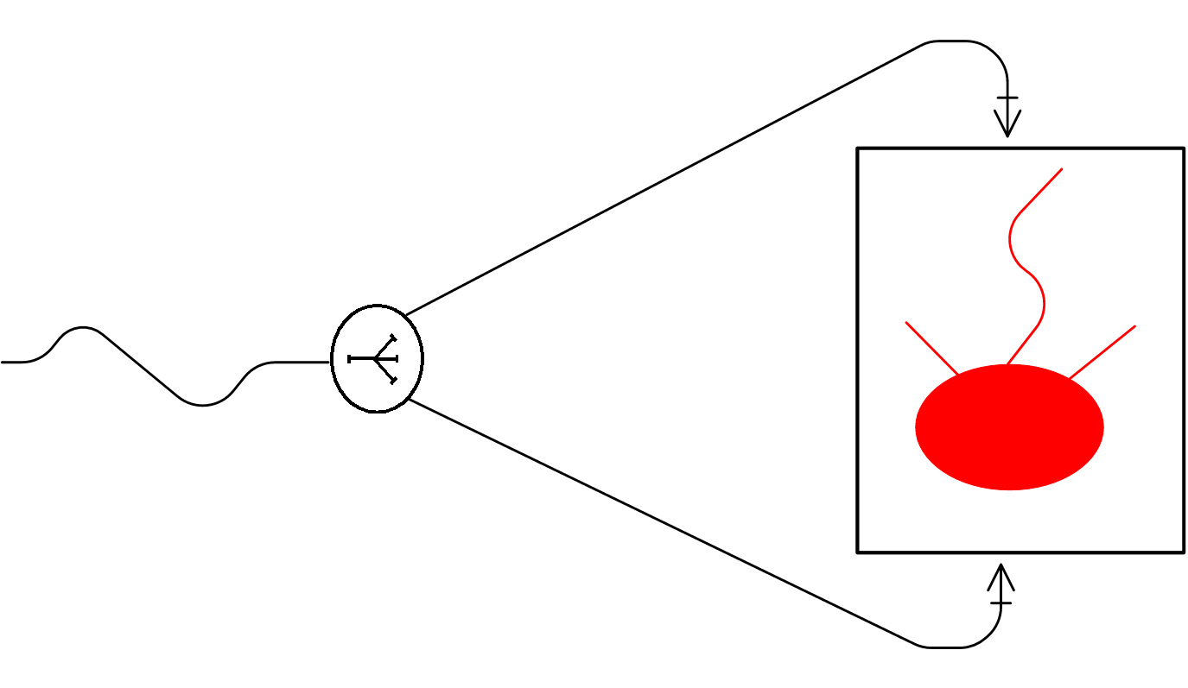
Formy gaszenia pożaru - natarcie
Natarcie oskrzydlające polega na podaniu prądów gaśniczych po jednej stronie (jednostronne), bądź po obu stronach frontu pożaru (dwustronne).
Natarcie oskrzydlające stosuje się w celu zawężenia czoła pożaru, gdy występują trudności z natarciem frontalnym.

Slide 12
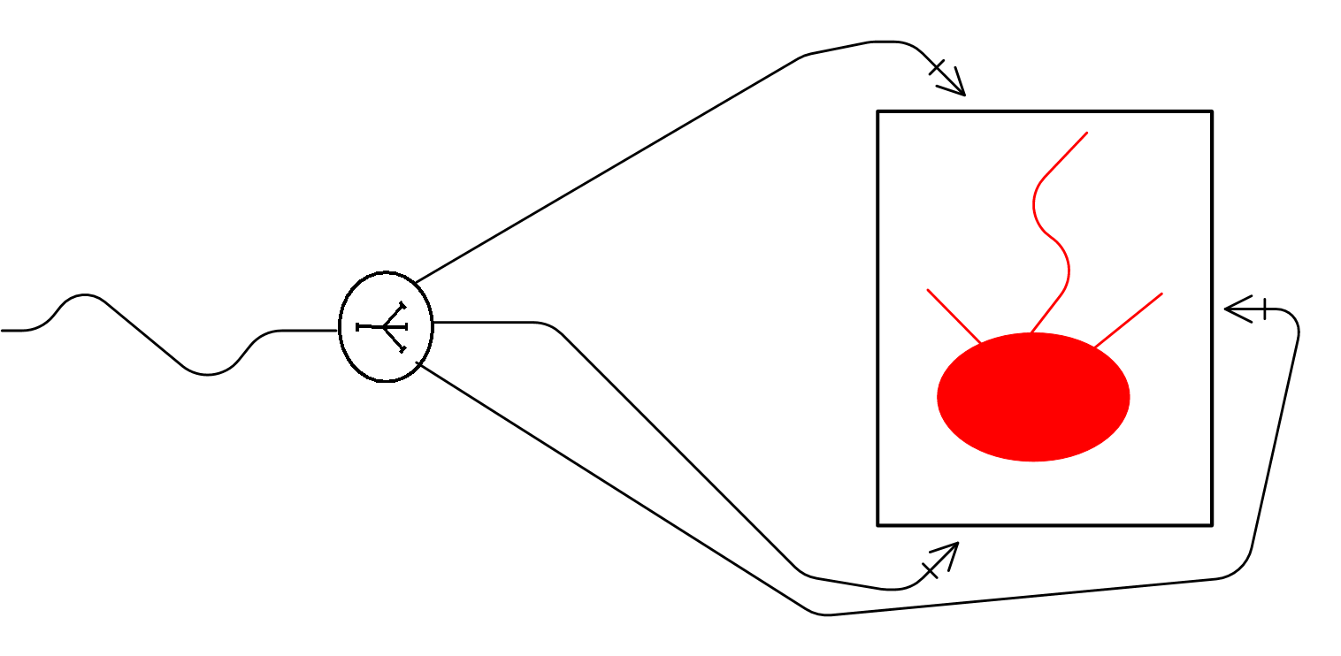
Formy gaszenia pożaru - natarcie
Natarcie okrążające polega na podaniu prądów gaśniczych na całym obwodzie pożaru. Ten typ natarcia jest najbardziej skuteczną formą działań gaśniczych jednak wymaga odpowiedniej ilości sił i środków na terenie działań.

Slide 13
Formy gaszenia pożaru - obrona
Obrona jest to druga forma działań gaśniczych polegająca na działaniu środkami gaśniczymi na obiekty zagrożone pożarem. Celem jest niedopuszczenie do rozprzestrzeniania się pożaru.
Obronę dzielimy na:
obronę bliższą, która polega na podaniu środków gaśniczych na obiekty bezpośrednio zagrożone pożarem,
obronę dalszą polegającą na ochronie obiektów pośrednio zagrożonych przez pożar.

Slide 14
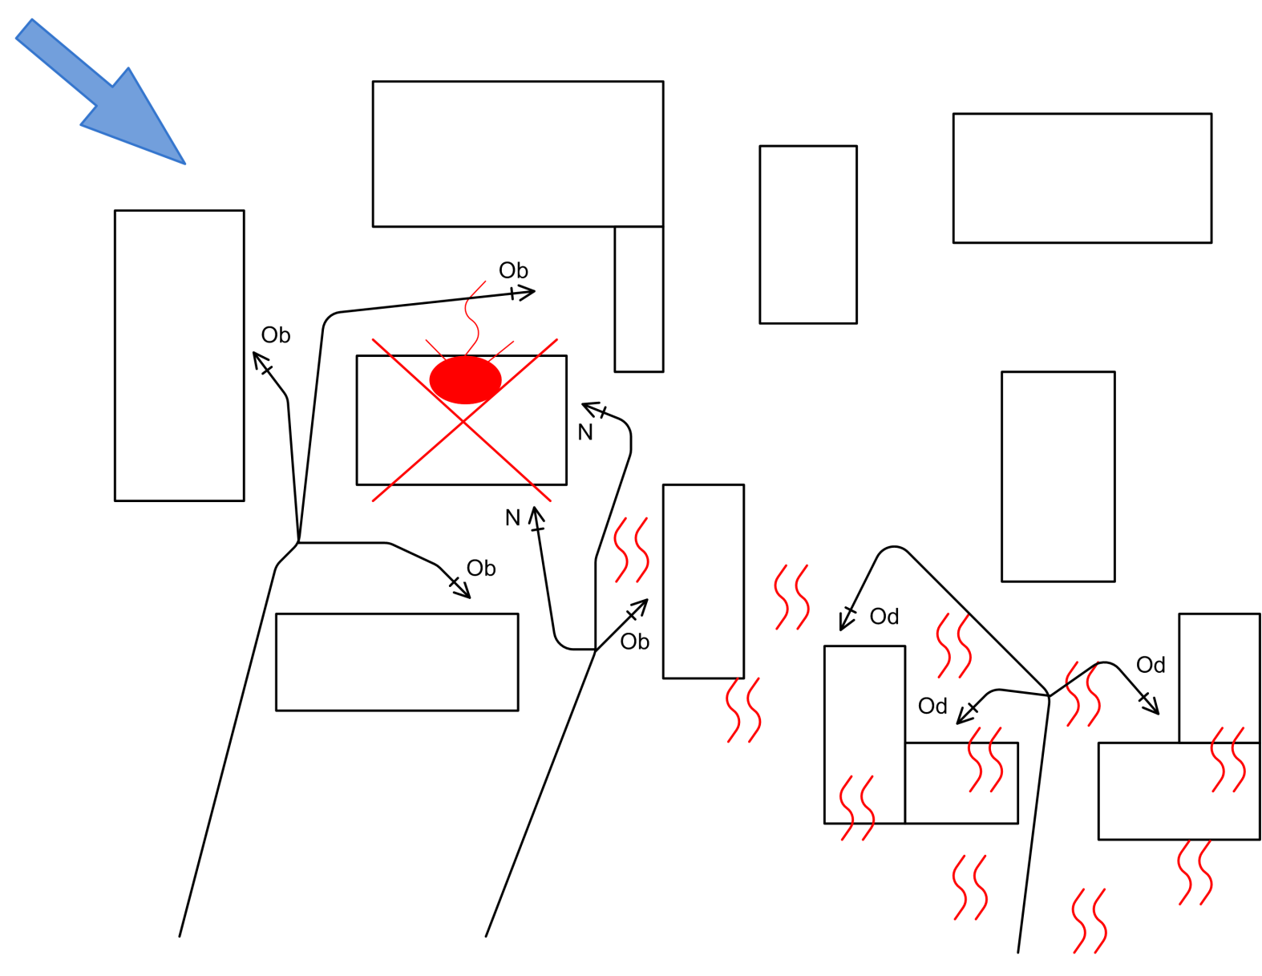
Formy gaszenia pożaru - obrona
Formy działań gaśniczych
N- natarcie
Ob – obrona bliższa
Od – obrona dalsza

Slide 15
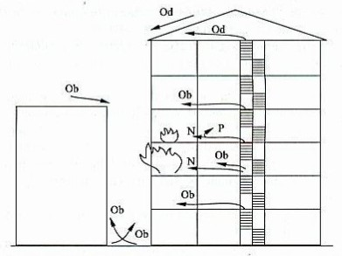
Formy gaszenia pożaru - obrona
Formy działań gaśniczych przy pożarach wewnętrznych
N – natarcie
Ob – obrona bliższa
Od – obrona dalsza
P – działania połączone

Slide 16
Formy gaszenia pożaru – działania połączone
Działania połączone
Ze względu na to, że obie formy działań (natarcie i obrona) prowadzone są przy pomocy tego samego sprzętu gaśniczego oraz bardzo łatwo przejść z jednej formy do drugiej powszechnie podczas zwalczania pożarów stosuje się kombinację tych form czyli działania połączone.

Slide 17
Lokalizacja i likwidacja pożaru
Lokalizacja pożaru
Jest to zespół działań mających na celu ograniczenie rozprzestrzeniania się pożaru oraz stworzenia takich warunków do jego likwidacji.
Proces lokalizacji pożaru trwa od momentu podania pierwszego prądu gaśniczego do chwili opanowania sytuacji pożarowej, ale nie całkowitego ugaszenia.

Slide 18
Lokalizacja i likwidacja pożaru
Likwidacja pożaru
Jest to zespół działań mających na celu ugaszenia pożaru poprzez przerwanie procesu spalania i niedopuszczenie do ponownego zapalenia.
Proces likwidacji pożaru trwa od momentu lokalizacji pożaru do chwili całkowitego ugaszenia.

Slide 19
Szyki stanowisk bojowych
Szyk bojowy - rozmieszczenie stanowisk bojowych do wykonania wspólnych czynności w danym ugrupowaniu bojowym.
Szyk frontalny - ustawienie stanowisk bojowych wzdłuż linii frontu pożaru.
Szyk oskrzydlający jedno lub dwustronny - rozmieszczenie stanowisk bojowych z jednego
lub dwóch skrzydeł pożaru z zadaniem zawężania frontu pożaru.
Szyk okrążający - rozmieszczenie stanowisk bojowych wzdłuż obwodu pożaru

Slide 20
Szyki stanowisk bojowych
Szyk "kątem w przód" lub "kątem w tył" - ustawienie stanowisk tak, by najdalej wysunięte torowały drogę dla pozostałych.
Szyk "występ w lewo" lub "występ w prawo"- działania stosowane przy intensywnie rozprzestrzeniającym się pożarze polegające na ustawieniu stanowisk skośnie do kierunku przemieszczania się ich z zadaniem zbijania płomieni i torowaniu drogi dla stanowisk dogaszających.
Szyk piętrowy - działania polegające na ustawieniu stanowisk bojowych na różnych poziomach

Slide 21
BIBLIOGRAFIA
Bielicki P.P., Taktyka działań gaśniczych dla słuchaczy kursu kwalifikacyjnego szeregowych PSP. Warszawa 2004.
Bielicki P.P., Hegyi P. Kurs strażaków ratowników OSP „Taktyka gaszenia pożarów”.
Pobrano 18.02.20016 z www.os-psp.olsztyn.pl
Pobrano 18.02.20016 z www.os-psp.olsztyn.pl

Slide 22
INDEKS MATERIAŁÓW POBRANYCH Z INTERNETU
Zdjęcie 1: Pobrano 10.03.2016 z www.pl.forwallpaper.com
Zdjęcie 2: Pobrano 18.02.2016 z www.os-psp.olsztyn.pl
Zdjęcie 3: Pobrano 10.03.2016 z www.szamotuly.psp.wlkp.pl
Zdjęcie 4: Pobrano 10.03.2016 z www.szamotuly.psp.wlkp.pl
Zdjęcie 5: Pobrano 10.03.2016 z www.szamotuly.psp.wlkp.pl
Pobrano 18.02.20016 z www.os-psp.olsztyn.pl
Pobrano 18.02.20016 z www.os-psp.olsztyn.pl

